Slide 1




2η Επιστημονική Ημερίδα Ψυχικής Υγείας Παιδιών, Εφήβων και Νεαρών Ενηλίκων
Αφουγκράζοντας τις σιωπές…
Προσεγγίζουμε την Ψυχική Υγεία των Νέων Γενεών
“Η ψυχική υγεία συνεπάγεται συμπεριφορά θερμή, γενναιόδωρη και γεμάτη κατανόηση, συναίσθημα τρυφερό, στάση εγκάρδια και πράξεις αλληλεγγύης…”
Χόρχε Μπουκάι
Dr Sokratis Sokratous,
Assistant professor, specialized in Mental Health nursing and mental health among children, adolences and young population, neuropsychiatric, neurocognitive and neurodegenerative research. Erasmus co-ordinator, Department of Nursing School of Health Sciences, CUT

Slide 2

Αναπτυξιακα χαρακτηριστικa παιδιου
Μέση παιδική ή Σχολική Ηλικία
(6^{ο} – 12 ^{ο} έτος)
Βιολογικές και κοινωνικές μεταβολές
Στο παιδί εγκαταλείπει τον εγωκεντρισμό και τη διαισθητική λογική της νηπιακής ηλικίας και αποκτά μια πιο συνεπή και σταθερή λογική
ετοιμότητα του παιδιού για μάθηση (περιέργεια)
οι γνωστικές λειτουργίες και ιδιαίτερα η φαντασία εξελίσσονται
αναπτύσσει και βελτιώνει πολλές δεξιότητες
περίοδος χωρίς ιδιαίτερες εντάσεις και το παιδί έχει μια συναισθηματική σταθερότητα
αναπτύσσουν φιλίες, ωστόσο η οικογένεια και οι γονείς είναι σημαντικότεροι
Πιθανά προβλήματα και κίνδυνοι με πιθανές επιπτώσεις στην ψυχική τους υγεία:
Μαθησιακές δυσκολίες (δυσλεξία - γραφή και ανάγνωση και δυσκολίες στα μαθηματικά)
Δυσκολίες προσαρμογής, σχολική αποτυχία και χαμηλή επίδοση
Πιθανή σωματικής προβλήματα υγείας (πχ.παχυσαρκία,διαβήτης, ελαφρία νοητική ύστερη, ΔΕΠΥ, αναπηρίες)
Η αύξηση της ανεξαρτησίας εκθέτει το παιδί σε ατυχήματα και δημιουργεί ευαλωτότητα για σωματικούς και ψυχιλογικούς κινδύνους:
Παραβατική συμπεριφορά (κλοπές, εξαπάτηση) και διαταραχές διαγωγής
Βίαιη, επιθετική συμπεριφορά και αντικοινωνικές πράξεις
Κάπνισμα, χρήση αλκοόλ και πιθανόν χρήση εξαρτησιογόνων ουσιών (10-13 έτων)
θυματοποίησης από συνομηλίκους (bullying)/στίγμα
Εθισμός στο διαδίκτυο

Slide 3

Αναπτυξιακα χαρακτηριστικa εφηβου
Εφηβεία (12^{ο} – 18^{ο} έτος)
Κρίσιμη αναπτυξιακή μεταβατική περιόδος απο το παιδί προς τον νεαρό ενηλίκα
Προεφηβεία (ήβη από 11 ^{ο} ή 12^{ο}-14^{ο} έτος)
Εφηβεία (14^{ο}-18^{ο} έτος)
Με τον όρο εφηβεία (επί+ήβη)
εννοείται μια διακριτή αναπτυξιακή φάση εξαιτίας των ραγδαίων βιοσωματικών και γνωστικών αλλαγών και των νέων εξελίξεων ως προς τις νοητικές ικανότητες
ως προς την σεξουαλικότητα
ως προς το σώμα
Προηγείται η ήβη, όπου παρατηρούνται αρκετές σωματικές αλλαγές και λιγότερο ψυχολογικές
Κατά την διάρκεια της εφηβείας αναπτύσσεται η αναπαραγωγική ικανότητα, ενώ ολοκληρώνει σε μεγάλο βαθμό την σωματική του ανάπτυξη και παρατηρείται μάλιστα σημαντική ωρίμανση συναισθηματικά και κοινωνικά
Επικίνδυνες συμπεριφορές υγείας στην εφηβεία με επιπτώσεις στην ψυχική τους υγεία:
Κάπνισμα, χρήση αλκοόλ και χρήση εξαρτησιογόνων ουσιών
Επικίνδυνη οδήγηση και ατυχήματα
Συμπεριφορά που σχετίζεται με
τραυματισμούς/αποπειρες αυτοκτονίας/ αυτοκτονίες
Επικίνδυνη σεξουαλική συμπεριφορά και εφηβική εγκυμοσύνη/εκτρώσεις
Παραβατική συμπεριφορά (κλοπές, εξαπάτηση). Βίαιη, επιθετική συμπεριφορά και αντικοινωνικές πράξεις
Οι πρακτικές του τατουάζ και του piercing στην εφηβεία
συνδυάζονται συχνά με άλλες συμπεριφορές υψηλού κινδύνου
Προβλήματα που αφορούν τη διατροφή: επίπτωση της ψυχογενούς ανορεξίας και της παχυσαρκίας
θυματοποίησης από συνομηλίκους (bullying)
Εθισμός διαδικτύου = κακής ψυχικής υγείας με κορίτσια > ΕΔ και χειρότερη ψυχική υγεία καθώς ασχολούνται με περισσότερες κοινωνικές μορφές του διαδικτύου

Slide 4

Αναπτυξιακα χαρακτηριστικa φοιτητη
Μετεφηβεία (18 -25 ετών ή και 35)
Κρίσιμη αναπτυξιακή ηλικία
Πρόκειται για τη φάση συναισθηματικής απεξάρτησής τους από τους γονείς, αλλά και της δημιουργίας μιας κοινωνικά υπεύθυνης συμπεριφοράς
Προπαρασκευαστική περίοδο προετοιμασίας της καριέρας, της έγγαμης ζωής και της δημιουργίας οικογένειας
Χαρακτηρίζονται ως μη ολοκληρωμένες προσωπικότητες ή ως ενδιάμεσες προσωπικότητες και ερμηνεύουν τη συμπεριφορά τους ως μία ειδική μορφή απάθειας και αντίστασης
Είναι ψυχικά ευάλωτοι, καθώς κινούνται μεταξύ ανολοκλήρωτης ταυτότητας και αποξένωσης
Η φοίτηση στο πανεπιστήμιο αποτελεί κρίσιμο και στρεσογόνο συμβάν στη ζωή των μετεφήβων, αλλά και μία καθοριστική εμπειρία για την εξέλιξη της προσωπικότητάς τους
Η υπαρχούσα κοινωνικοποίησή του, οι τρόποι και μηχανισμοί αντιμετώπισης και επίλυσης των προβλημάτων και η βοήθεια από το οικογενειακό περιβάλλον και το μικροσύστημα των φίλων, οδηγούν σε προσαρμογή ή δυσπροσαρμογή με θετική επίδραση ή αρνητικές επιπτώσεις στη ψυχική του υγεία
Επικίνδυνες συμπεριφορές υγείας των φοιτητών με επιπτώσεις στην ψυχική τους υγεία:
Κάπνισμα, χρήση αλκοόλ και χρήση εξαρτησιογόνων ουσιών
Επικίνδυνη οδήγηση και ατυχήματα
Συμπεριφορά που σχετίζεται με τραυματισμούς και αποπειρες αυτοκτονίας ή αυτοκτονίες
Επικίνδυνη σεξουαλική συμπεριφορά και εγκυμοσύνες/εκτρώσεις
ψυχοσεξουαλικές δυσλειτουργίες
Εθισμός διαδικτύου και τυχερών παιχνιδιών
Κοινωνική απομόνωση, μοναξιά, εντόνη θλίψη, συγκρούσεις και δυσκολίες στις διαπροσωπικές σχέσεις

Slide 5
Κυριοι παραγοντεσ κινδυνου για αναπτυξη ψυχοπαθολογιασ στα παιδια εφηβουσ και φοιτητεσ
Οικογενειακά Χαρακτηριστικά
ενδοοικογενειακές συγκρούσεις,
διαζύγιο, απουσία ενός ή και των δύο γονέων
σκληρή ανατροφή/κακοποίηση / βία / σεξουαλική βία/εκφοβισμός
εγκαταλελειμμένα από γονείς ή υιοθετημένα
σοβαρή σωματική ασθένεια μελών της οικογένειας
το θετικό ιστορικό ψυχικών διαταραχών της οικογένειας
απόπειρα αυτοκτονίας/αυτοκτονία μέλους της οικογένειας
εφηβική εγκυμοσύνη ή είναι γονείς (έφηβοι/ φοιτητές)
οι γονείς τους κάνουν χρήση εξαρτησιογόνων ουσιών
Νευροβιολογικά, γενετικά και ατομικά χαρακτηριστικά:
προβλήματα νευροχημικών αλλαγών
κληρονομικότητα
Φύλο (κορίτσια),
Ηλικία (παιδιά <εφηβεία /φοιτητές)
Κοινωνικά Χαρακτηριστικά
φτώχεια ή σοβαρά κοινωνικοοικονομικά προβλήματα
εγκατέλειψαν το σχολείο (παιδιά και έφηβοι)
υπέστησαν ή συνεχίζουν να υπόκεινται σε bullying
διαμένουν σε ορφανοτροφεία
υποφέρουν από το στίγμα των διακρίσεων (εθνικότητα ή σεξουαλικό προσανατολισμό)
κάνουν χρήση εξαρτησιογόνων ουσιών και οινοπνεύματος
με αναπηρίες ή και χρόνια ασθένεια
(Child and Adolescent Mental Health in Europe: Infrastructures, Policy and Programmes ,CAMHEE project at: www.camhee.eu)

Slide 6
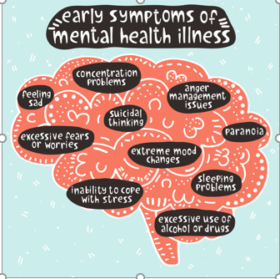
ΚΥΡΙΟΙ ΠΑΡΑΓΟΝΤΕΣ ΚΙΝΔΥΝΟΥ ΠΟΥ ΕΚΘΕΤΟΥΝ ΤΑ ΠΑΙΔΙΑ ΕΦΗΒΟΥΣ ΚΑΙ ΦΟΙΤΗΤΕΣ ΣΕ ΨΥΧΟΛΟΓΙΚΟ ΚΙΝΔΥΝΟ ΓΙΑ ΑΝΑΠΤΥΞΗ ΨΥΧΟΠΑΘΟΛΟΓΙΑΣ
ΣΤΡΕΣΟΓΟΝΑ ΓΕΓΟΝΟΤΑ ΖΩΗΣ (ΜΕΓΑΛΑ, ΚΑΘΗΜΕΡΙΝΑ)
ΠΑΡΑΓΟΝΤΕΣ ΚΙΝΔΥΝΟΥ ΠΟΥ ΑΦΟΡΟΥΝΤΟ ΤΟ ΕΠΙΠΕΔΟ ΥΓΕΙΑΣ
ΟΙΚΟΓΕΝΕΙΑΚΟΙ ΠΑΡΑΓΟΝΤΕΣ ΚΙΝΔΥΝΟΥ
ΑΤΟΜΙΚΟΙ/ΒΙΟΛΟΓΙΚΟΙ ΠΑΡΑΓΟΝΤΕΣ ΚΙΝΔΥΝΟΥ
ΔΡΟΥΝ ΩΣ ΣΤΡΕΣΟΓΟΝΟΙ ΠΑΡΑΓΟΝΤΕΣ
ΔΥΣΛΕΙΤΟΥΡΓΙΚΕΣ ΣΥΜΠΕΡΙΦΟΡΕΣ ΥΓΕΙΑΣ (ΕΥΑΛΩΤΗ ΠΡΟΣΩΠΙΚΟΤΗΤΑ)
ΔΡΟΥΝ ΩΣ ΣΤΡΕΣΟΓΟΝΟΙ
ΠΑΡΑΓΟΝΤΕΣ
ΣΧΟΛΙΚΟΙ/ΑΚΑΔΗΜΑΪKΟΙ ΠΑΡΑΓΟΝΤΕΣ ΚΙΝΔΥΝΟΥ
ΨΥΧΟΠΑΘΟΛΟΓΙΚΗ ΣΥΜΠΤΩΜΑΤΟΛΟΓΙΑ

Slide 7
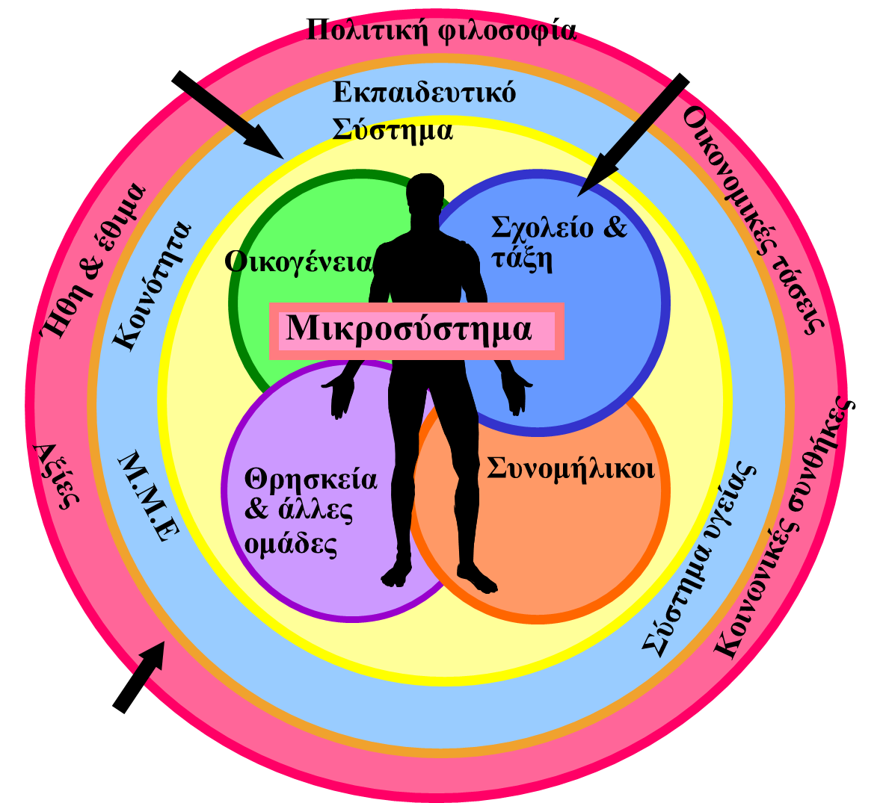
ΘΕΩΡΗΤΙΚΟ ΠΛΑΙΣΙΟ
Τα περιβαλλοντικά πλαίσια με τα οποία αλληλοεπιδρά το παιδί, ο έφηβος και ο φοιτητής ως παράγοντες κίνδυνου για την ψυχοπαθολογία, με βάση το οικοσυστημικό μοντέλο (Bronfenbrenner, 1986)
Εξωσύστημα
Mεσοσυστήματα
Bronfenbrenner’s Ecological Theory of Development
Μακροσύστημα

Slide 8
ΣΠΟΥΔΑΙΟΤΗΤA ΤΗΣ ΔΙΕΡΕΥΝΗΣΗΣ ΤΟΥ ΕΠΙΠΕΔΟΥ ΨΥΧΙΚΗΣ ΥΓΕΙΑΣ
ΤΩΝ ΠΑΙΔΙΩΝ ΕΦΗΒΩΝ ΚΑΙ ΦΟΙΤΗΤΩΝ
ΠΑΙΔΙΚΗ ΗΛΙΚΙΑ
(Ευαλωτότητα)
ΠΡΟΕΦΗΒΕΙΑ ΚΑΙ ΕΦΗΒΕΙΑ
(ψυχοσωματικές, νοητικές και κοινωνικές
αλλαγές)
ΜΕΤΕΦΗΒΕΙΑ & ΦΟΙΤΗΤΙΚΗ
ΠΕΡΙΟΔΟΣ
(επαγγελματική και οικογενειακή
σταδιοδρομία)
Εξέλιξη
Ατομικής &
Κοινωνικής Ταυτότητας
Στρεσογόνο
Γεγονός
ΕΠΙΠΤΩΣΕΙΣ ΣΤΗΝ ΨΥΧΟΣΩΜΑΤΙΚΗ ΥΓΕΙΑ
Ψυχική Ευημερία/ Ευεξία, Περιβαλλοντική Κυριαρχία, Ευτυχία, Ικανοποίηση από ζωή/ ποιότητα ζωής
Ποιότητα Σχολικής/ Ακαδημαϊκής Επίδοσης & Παραγωγικότητα
Πιθανή εκδήλωση αποκλείνουσας ή/και ψυχοπαθολογικής συμπεριφοράς

Slide 9

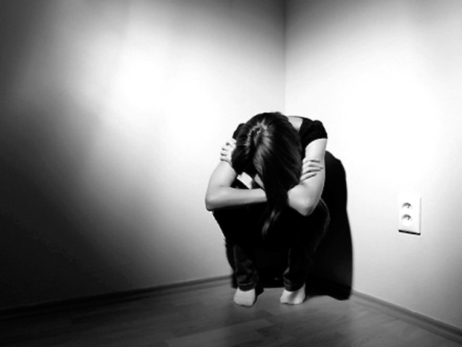

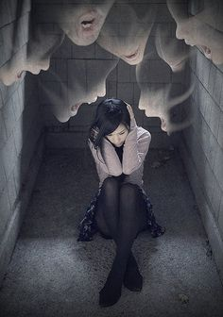

ΨΥΧικh υγειΑ VS ΨΥΧΟΠαθολογια ΠΑΙΔΙΩΝ ΕΦΗΒΩΝ ΚΑΙ ΦΟΙΤΗΤΩΝ

Slide 10


ΨΥΧικh υγειΑ vs ΨΥΧΟΠαθολογια
ψυχική υγεία
«μια κατάσταση ευεξίας στην οποία το άτομο συνειδητοποιεί τις δικές του ικανότητες, μπορεί να αντιμετωπίσει το φυσιολογικό στρες της ζωής, μπορεί να εργαστεί παραγωγικά και γόνιμα και είναι σε θέση να συνεισφέρει στην κοινότητά του/της» (WHO, 2023)
Ψυχοπαθολογία
Οι ψυχικές συμπεριφορικές και νευροαναπτυξιακές διαταραχές είναι:
“σύνδρομα που χαρακτηρίζονται από κλινικά σημαντική διαταραχή της γνώσης, της συναισθηματικής ρύθμισης ή της συμπεριφοράς ενός ατόμου, που αντανακλά μια δυσλειτουργία στις ψυχολογικές, βιολογικές ή αναπτυξιακές διεργασίες, που αποτελούν τη βάση της ψυχικής και συμπεριφορικής λειτουργίας”
Αυτές οι διαταραχές συνήθως συνδέονται:
«Συνδέονται με σταθερή, διαχρονική, διακριτή και διαφοροποιημένη παθολογική συμπεριφορα και με δυσφορία ή βλάβη σε προσωπικούς, οικογενειακούς, κοινωνικούς, εκπαιδευτικούς, επαγγελματικούς ή άλλους σημαντικούς τομείς λειτουργίας”

Slide 11

Η ΨΥΧΙΚΗ ΑΣΘΕΝΕΙΑ VS ΠΑΙΔΙΑ ΕΦΗΒΟΙ ΚΑΙ ΦΟΙΤΗΤΕΣ
Η ψυχική ασθένεια εμφανίζεται πολύ πιο συχνή από ό,τι γνωρίζαμε
Τα παγκόσμια ερευνητικά δεδομένα δείχνουν ότι:
σχεδόν όλος ο πληθυσμός θα αναπτύξει μια ψυχολογική διαταραχή σε κάποια ηλικιακή φάση στη ζωή του
Αλλά, για τους περισσότερους, η διαταραχή θα είναι προσωρινή και θεραπεύσιμη

Slide 12

ΨΥΧΙΚΕΣ ΔΙΑΤΑΡΑΧΕΣ ΣΤΑ ΠΑΙΔΙΑ ΕΦΗΒΟΥΣ Και φοιτητεσ
ΝΕΥΡΟΑΝΑΠΤΥΞΙΑΚΕΣ ΔΙΑΤΑΡΑΧΕΣ
Νοητική Υστέρηση: Τα παιδιά 5-15 χρ. με ΝΥ παρουσιάζουν πιο συχνά κάποια ψυχική διαταραχή (39% vs 8%). Τα Παιδία με ΝΣ παρουσιάζουν συν-νοσηρότητα με ΔΑΦ σε ποσοστό 70%)
Διαταραχές αυτιστικού φάσματος: (1 στα 59 παιδιά σε ηλικία 8 ετών)
Διαταραχή ελλειμματικής προσοχής υπερκινητικότητας (ΔΕΠΥ): εμφανίζεται στο 3,1% των παιδιών 10-14 ετών και στο 2,4% των νέων 15-19 ετών
ΔΙΑΤΑΡΑΧΕΣ ΣΧΕΤΙΖΟΜΕΝΕΣ ΜΕ ΣΤΡΕΣ ΚΑΙ ΤΡΑΥΜΑ
Πρώιμες στρεσογόνες /τραυματικές εμπειρίες ζωής (παιδικό τραύμα)
Μετατραυματικό στρες
ΨΥΧΩΣΕΙΣ
Σχιζοφρένια
Ενάρξη μετά το 13 έτος και επιπολασμός 0.5%.
Σε παιδική ηλικία πολύ σπανία και ποσοστό 0.01% -0.04%, εφηβική /νεανική ηλικία 0.5- 1%)
ΔΙΑΤΑΡΑΧΕΣ ΣΥΝΑΙΣΘΗΜΑΤΟΣ ΚΑΙ ΣΥΜΠΕΡΙΦΟΡΑΣ
Αγχώδεις διαταραχές:Υπολογίζεται ότι το 3,6% των νέων 10-14 ετών και το 4,6% των νέων 15-19 ετών εμφανίζουν αγχώδη διαταραχή
Κατάθλιψη /αυτοκτονικότητα: 1,1% των εφήβων 10-14 ετών και στο 2,8% 15-19 ετών
Διαταραχή διαγωγής: (συμπτώματα καταστροφικής ή προκλητικής συμπεριφοράς) εμφανίζεται στο 3,6% των νέων 10-14 ετών και στο 2,4% των νέων 15-19 ετών

Slide 13

ΨΥΧΙΚΕΣ ΔΙΑΤΑΡΑΧΕΣ ΣΤΑ ΠΑΙΔΙΑ ΕΦΗΒΟΥΣ Και φοιτητεσ
ΔΙΑΤΑΡΑΧΕΣ ΠΡΟΣΩΠΙΚΟΤΗΤΑΣ
Οριακή,
Ναρκισσιστική,
Αντικοινωνική,
Ιστριονική (υστερική) προσωπικότητα
Ιδεοψυχαναγκαστική διαταραχή προσωπικότητας,
Εξαρτητική διαταραχή προσωπικότητας
Το 7,1% των παιδιών ηλικίας
3-17 ετών έχουν διαγνωσθεί με διαταραχή προσωπικότητας, ενώ το 9,4% έχει διαγνωσθεί με διαταραχή συμπεριφοράς CDC
ΔΙΑΤΑΡΑΧΕΣ ΑΛΛΗΛΟΕΠΙΔΡΑΣΕΙΣ ΣΩΜΑΤΟΣ-ΝΟΥ
Διατροφικές Διαταραχές (ανορεξία και βουλιμία)
ΨΥΧΟΣΕΞΟΥΑΛΙΚΕΣ ΔΙΑΤΑΡΑΧΕΣ
Δυσφορία φύλου
ΙΔΕΟΨΥΧΑΝΑΓΚΑΣΤΙΚΟΥ ΦΑΣΜΑΤΟΣ
πιο συχνά στην ηλικία 10-12 ετών, αλλά πιο συχνά στην εφηβεία με ποσοστά 1%- 4%
Το 77% – 85% εμφανίζουν σχετική συμπτωματολογία αλλά όχι την νόσο
ΨΥΧΟΚΟΙΝΩΝΙΚΑ ΘΕΜΑΤΑ
Χρήση ουσιών και εθισμοί: (4,7% των ατόμων ηλικίας 15-16 ετών έχουν κάνει χρήση τουλάχιστον μία φορά)
Έντονη επεισοδιακή κατανάλωση αλκοόλ: 13,6% μεταξύ των εφήβων ηλικίας 15-19 ετών
Σεξουαλική επικίνδυνη συμπεριφορά
Διάπραξη βίας: Η διαπροσωπική βία κατατάχθηκε στις κύριες αιτίες θανάτου των μεγαλύτερων εφήβων αγοριών το 2019

Slide 14
Ψυχοπαθολογια παιδιων μετα την πανδημια
παιδια
Αγχώδεις διαταραχές
Διαταραχές συμπεριφοράς
:
Διαταραχές διάθεσης
Διαταραχές ύπνου

Slide 15
ψυχοπαθολογια εφηβων μετΑ ΤΗΝ ΠΑΝΔΗΜΙΑ
ΕΦΗΒΟΙ
Αυξημένη χρήση ψηφιακών μέσων
Κατάθλιψη
Αντιδραστικότητα και επιθετικότητα
Άγχος και φοβίες

Slide 16
Ψυχοπαθολογια φοιτητων μετΑ ΤΗΝ ΠΑΝΔΗΜΙΑ
ΦοιτητεΣ
Αύξηση του συναισθηματικού φορτίου λόγω αβεβαιότητας για το μέλλον
Αύξηση άγχους και κατάθλιψης:
Αίσθημα απομόνωσης και κοινωνικής αποξένωσης
Διαταραχές ύπνου και διατροφικές διαταραχές

Slide 17
ΚΥΡΙΑ ΕΠΙΔΗΜΙΟΛΟΓΙΚΑ ΔΕΔΟΜΕΝΑ
Το 10% των παιδιών και των εφήβων (ηλικίας 5 έως 16 ετών) έχουν κλινικά διαγνώσιμο ψυχικό πρόβλημα, ωστόσο το 70% από αυτούς που αντιμετωπίζουν προβλήματα ψυχικής υγείας δεν έχουν κάνει τις καταλλήλοτερες παρεμβάσεις και θεραπεία άμμεσα και αποτελεσματικά
1 στους 7 παιδιά και εφήβους ηλικίας 10-17 ετών βιώνει κάποια ψυχική διαταραχή, που αντιπροσωπεύει το 13% της παγκόσμιας επιβάρυνσης της νόσου σε αυτήν την ηλικιακή ομάδα, ωστόσο αυτές παραμένουν σε μεγάλο βαθμό αδιάγνωστες και χωρίς θεραπεία
12.6 εκατομμύρια (18 και 25 ετών) αντιμετώπισαν κάποιο πρόβλημα ψυχικής ή συναισθηματικής υγείας τον τελευταίο χρόνο
Αυτό αντιστοιχεί σε 1 στους 3 (36,2%) νεαρούς ενήλικες, ποσοστό υψηλότερο από οποιαδήποτε άλλη ηλικιακή ομάδα ενηλίκων
Το ποσοστό αυτό έχει αυξηθεί σημαντικά τα τελευταία χρόνια (από 22,1% το 2016 σε 31.4%) (SAMHSA, 2023)
Αυτό το ποσοστό είναι υψηλότερο για τις γυναίκες (57%), τους ισπανόφωνους φοιτητές (46%), τους πολυφυλετικούς φοιτητές (49%) και τους φοιτητές με σεξουαλικές αλλές προτιμίσεις 69%) (CDC, 2023)
To 20% των εφήβων/φοιτητών μπορεί να αντιμετωπίσει κάποιο πρόβλημα ψυχικής υγείας κάθε χρόνο
Το 19,5% των εφήβων ηλικίας 12 έως 17 ετών είχε ένα μείζον καταθλιπτικό επεισόδιο τον τελευταίο χρόνο. (SAMHSA, 2023)
Το 42% των μαθητών λυκείου ανέφεραν συναισθήματα θλίψης ή απελπισίας τον τελευταίο χρόνο.
Η κατάθλιψη, το άγχος και οι διαταραχές συμπεριφοράς είναι από τις κύριες αιτίες ασθένειας και αναπηρίας μεταξύ των εφήβων και φοιτητών.
Το 5% του φοιτητικού πληθυσμού θα παρουσιάσει μείζονα ψυχοπαθολογία κατά την διάρκεια των σπουδών τους
Μεταξύ των φοιτητών, το 36% έχει διαγνωστεί με άγχος και το 30% με Σ.Σ κατάθλιψης (Minds Study, 2023)
Η αυτοκτονία είναι η τέταρτη κύρια αιτία θανάτου μεταξύ 15-29 ετών, ενώ το 11% των νέων 18-34 ετών αναφέρει ότι έχει κάνει απόπειρα αυτοκτονίας και το 16% αναφέρει αυτοτραυματισμό σε κάποιο στάδιο της ζωής τους

Slide 18
Επιδημιολογικα και Στατιστικα ΔεδομΕνα
Παιδιά και Έφηβοι
Σύμφωνα με έκθεση της UNICEF (2021):
Το 13% των εφήβων παγκοσμίως ανέφερε συμπτώματα ψυχικής διαταραχής πριν από την πανδημία
Μετά τον COVID-19, παρατηρήθηκε αύξηση 20-25% στα περιστατικά άγχους και κατάθλιψης
Μελέτη του Lancet (2021) σε 204 χώρες έδειξε:
Η κατάθλιψη στους εφήβους αυξήθηκε κατά 27,6%
Το άγχος παρουσίασε αύξηση κατά 25,6% σε σύγκριση με τα προ-πανδημίας επίπεδα
Στην Ελλάδα, έρευνα του ΕΚΠΑ (2021) έδειξε ότι:
Το 34% των παιδιών 6-12 ετών εμφάνισε αυξημένο άγχος
Το 52% των εφήβων ανέφερε αισθήματα μοναξιάς ή κοινωνικής απομόνωσης

Slide 19
Επιδημιολογικα και Στατιστικα ΔεδομΕνα
Φοιτητές
Μελέτη της American College Health Association (ACHA, 2022):
Πάνω από 60% των φοιτητών ανέφεραν σοβαρό άγχος και 45% κατάθλιψη κατά την περίοδο της πανδημίας
Έρευνα του WHO Europe (2022) σε ευρωπαϊκά πανεπιστήμια έδειξε:
1 στους 3 φοιτητές ανέφερε τουλάχιστον ένα ψυχικό σύμπτωμα που εμπόδιζε τη λειτουργικότητά του
Το 23% εμφάνισε συμπτώματα κρίσεων πανικού
·
Στην Ελλάδα, η Μονάδα Εφηβικής Υγείας (ΜΕΥ) διαπίστωσε ότι:
Οι ψυχολογικές παρεμβάσεις σε φοιτητές αυξήθηκαν κατά 40% το 2021–2022

Slide 20
Επιδημιολογικα και Στατιστικα ΔεδομΕνα
Φοιτητές
Μελέτη της American College Health Association (ACHA, 2022):
Πάνω από 60% των φοιτητών ανέφεραν σοβαρό άγχος και 45% κατάθλιψη κατά την περίοδο της πανδημίας
Έρευνα του WHO Europe (2022) σε ευρωπαϊκά πανεπιστήμια έδειξε:
1 στους 3 φοιτητές ανέφερε τουλάχιστον ένα ψυχικό σύμπτωμα που εμπόδιζε τη λειτουργικότητά του
Το 23% εμφάνισε συμπτώματα κρίσεων πανικού
·
Στην Ελλάδα, η Μονάδα Εφηβικής Υγείας (ΜΕΥ) διαπίστωσε ότι:
Οι ψυχολογικές παρεμβάσεις σε φοιτητές αυξήθηκαν κατά 40% το 2021–2022

Slide 21
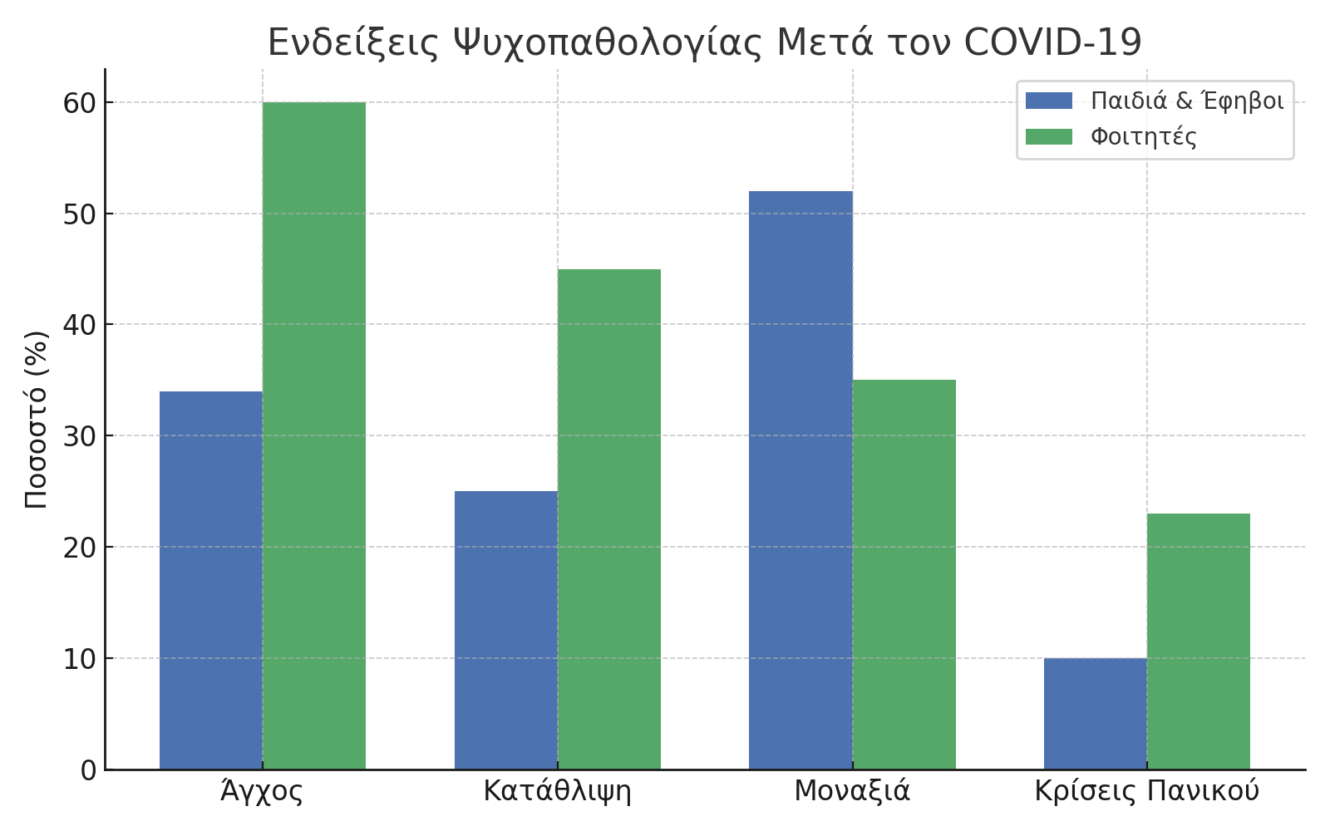
Σύγκριση ΨυχοπαθολογιΚών ΣυμπτωμΑτων σε παιδια/εφηβοι και φοιτητεσ

Slide 22
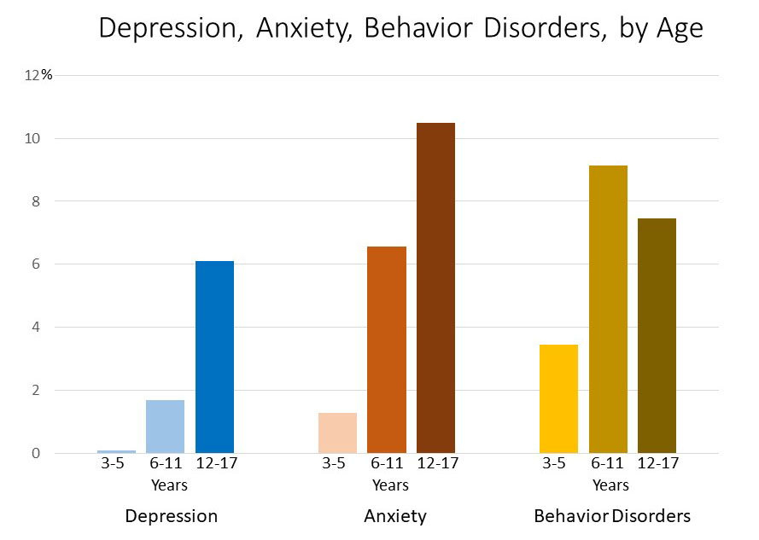
ΚΥΡΙΑ ΕΠΙΔΗΜΙΟΛΟΓΙΚΑ ΔΕΔΟΜΕΝΑ ΣΤΑ ΠΑΙΔΙΑ ΚΑΙ ΕΦΗΒΟΥΣ ( ηπα, 2022)

Slide 23
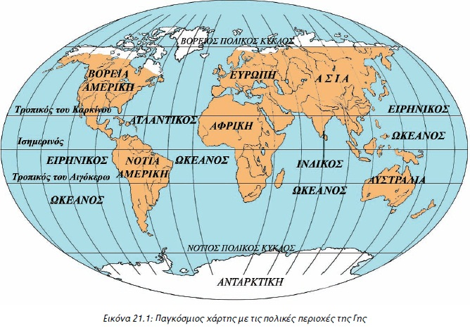
ΕΠΙΠΟΛΑΣΜΟΣ συμπτωματων καταθλιψησ σε φοιτητικο πληθυσμο
(2013-2022)
ΣΚΑΝΔΙΝΑΒΙΚΕΣ ΧΩΡΕΣ
10,2 % -15%
ΑΝΑΤΟΛΙΚΗ ΕΥΡΩΠΗ
34% – 39%
ΑΣΙΑ
46,2% - 71,2%
ΒΟΡΕΙΑ ΑΜΕΡΙΚΗ
16,7% - 59,9%
ΚΕΝΤΡΙΚΗ ΕΥΡΩΠΗ
23% -- 30,4%
ΕΛΛΑΔΑ
42,6% - 52,4%
ΜΕΞΙΚΟ
9,2% - 36,3% (ΣΟΒΑΡΟΎ ΒΑΘΜΟΎ)
ΑΡΑΒΙΚΕΣ ΧΩΡΕΣ
39,4% - 76,1%
ΚΥΠΡΟΣ
9,2%-,27,9 %
ΒΡΑΖΙΛΙΑ
38,2 -40.2 %
ΑΦΡΙΚΗ
45% - 65%
ΑΥΣΤΑΛΙΑ
8,2 -9.2 %

Slide 24
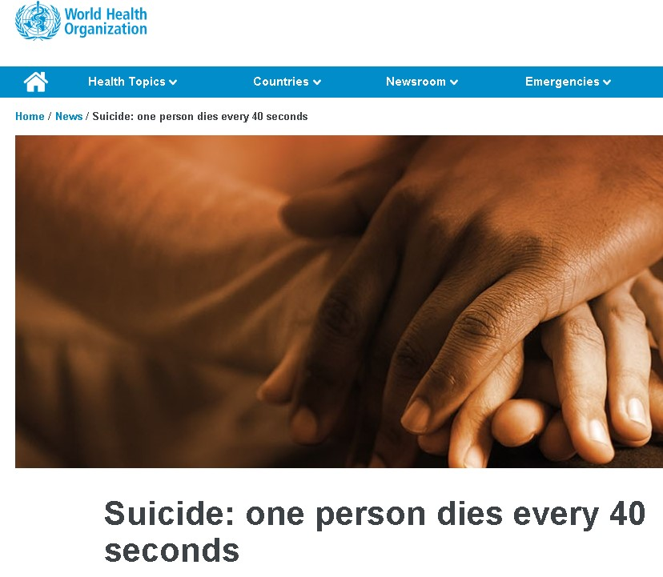
ΠΑΓΚΟΣΜΙΑ 800.000 ΑΤΟΜΑ ΠΕΘΑΙΝΟΥΝ ΑΠΟ ΑΥΤΟΚΤΟΝΙΑ ΚΑΘΕ ΕΤΟΣ. ΑΝΤΙΣΤΟΙΧΑ Ο ΑΡΙΘΜΟΣ ΑΥΤΟΣ ΕΚΦΡΑΖΕΤΑΙ ΩΣ 1 ΘΑΝΑΤΟΣ ΚΑΘΕ 40 ΔΕΥΤΕΡΟΛΕΠΤΑ (WHO, 2019)

Slide 25
Αυτοκτονικοσ ιδεασμοσ/αυτοκτονιΑ
Η αυτοκτονία είναι η δεύτερη κύρια αιτία θανάτου για εφήβους και νεαρούς ενήλικες, ηλικίας 10-34 ετών (CDC, 2023)
Το 13,6% των ενηλίκων 18-25 ετών είχαν σοβαρές σκέψεις αυτοκτονίας τον τελευταίο χρόνο (SAMHSA, 2023)
Το 22% των μαθητών λυκείου ανέφεραν ότι είχαν σκεφτεί σοβαρά την αυτοκτονία τον τελευταίο χρόνο
Αυτό το ποσοστό είναι υψηλότερο μεταξύ των γυναικών (30%), των Αμερικανών Ινδιάνων/Ιθαγενών της Αλάσκας (27%) και των λεσβιών, ομοφυλόφιλων ή αμφιφυλόφιλων εφήβων (45%) (CDC, 2023)
Το 10% των μαθητών λυκείου επιχείρησαν αυτοκτονία τον τελευταίο χρόνο
Αυτό το ποσοστό είναι υψηλότερο μεταξύ των γυναικών (13%), των Αμερικανών Ινδιάνων/Ιθαγενών της Αλάσκας (16%), των μαύρων εφήβων (14%) και των λεσβιών, ομοφυλόφιλων ή αμφιφυλόφιλων εφήβων (22%) (CDC, 2023)

Slide 26




Slide 27
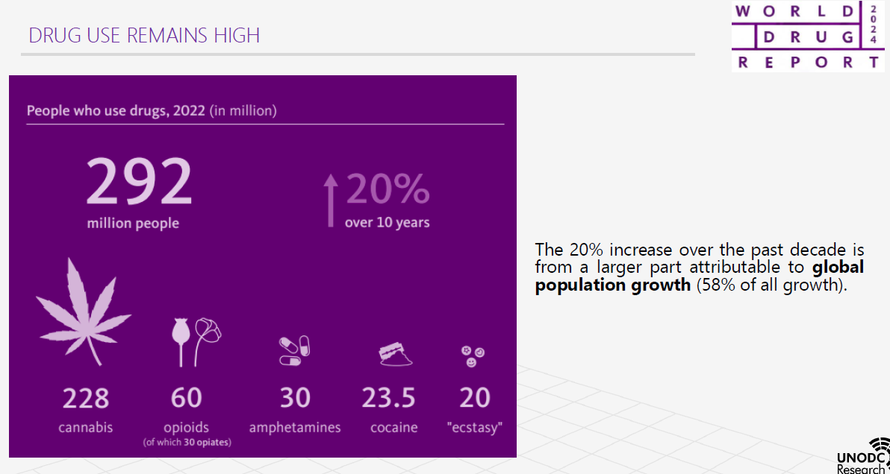
ΕΞΑΡΤΗΣΙΟΓΟΝΕΣ ΟΥΣΙΕΣ

Slide 28
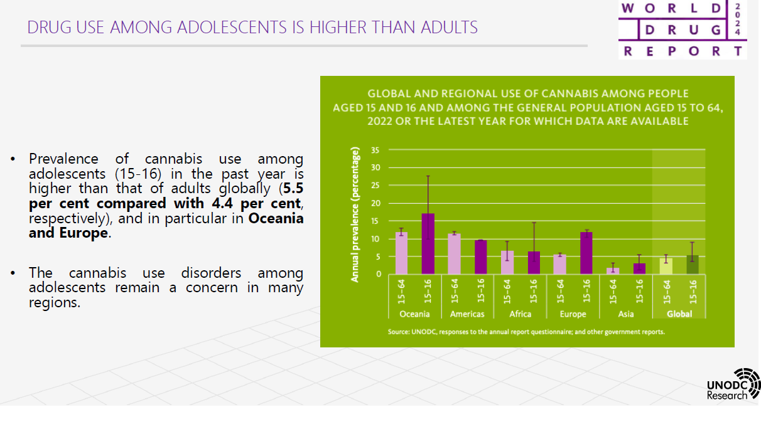
ΧΡΗΣΗ ΚΑΝΑΒΗΣ

Slide 29
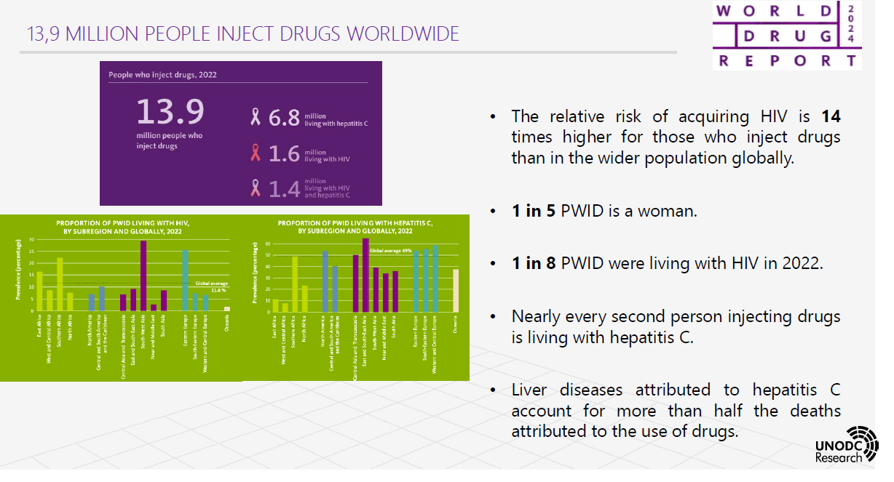
ΕΝΕΣΙΜΕΣ ΕΞΑΡΤΗΣΙΟΓΟΝΕΣ ΟΥΣΙΕΣ

Slide 30
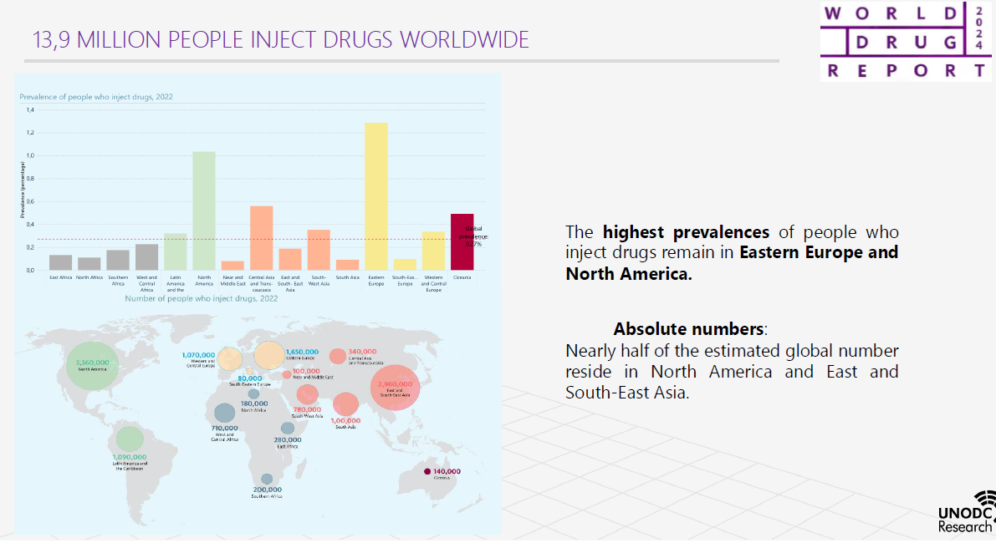
ΕΝΕΣΙΜΕΣ ΕΞΑΡΤΗΣΙΟΓΟΝΕΣ ΟΥΣΙΕΣ

Slide 31
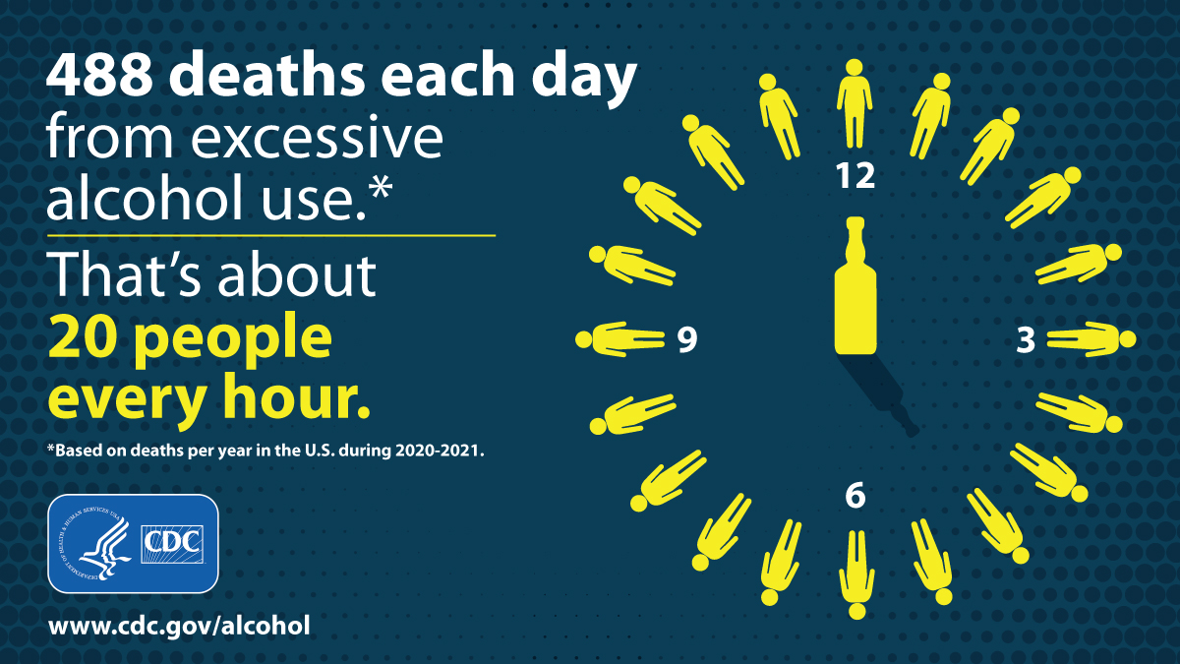

Slide 32
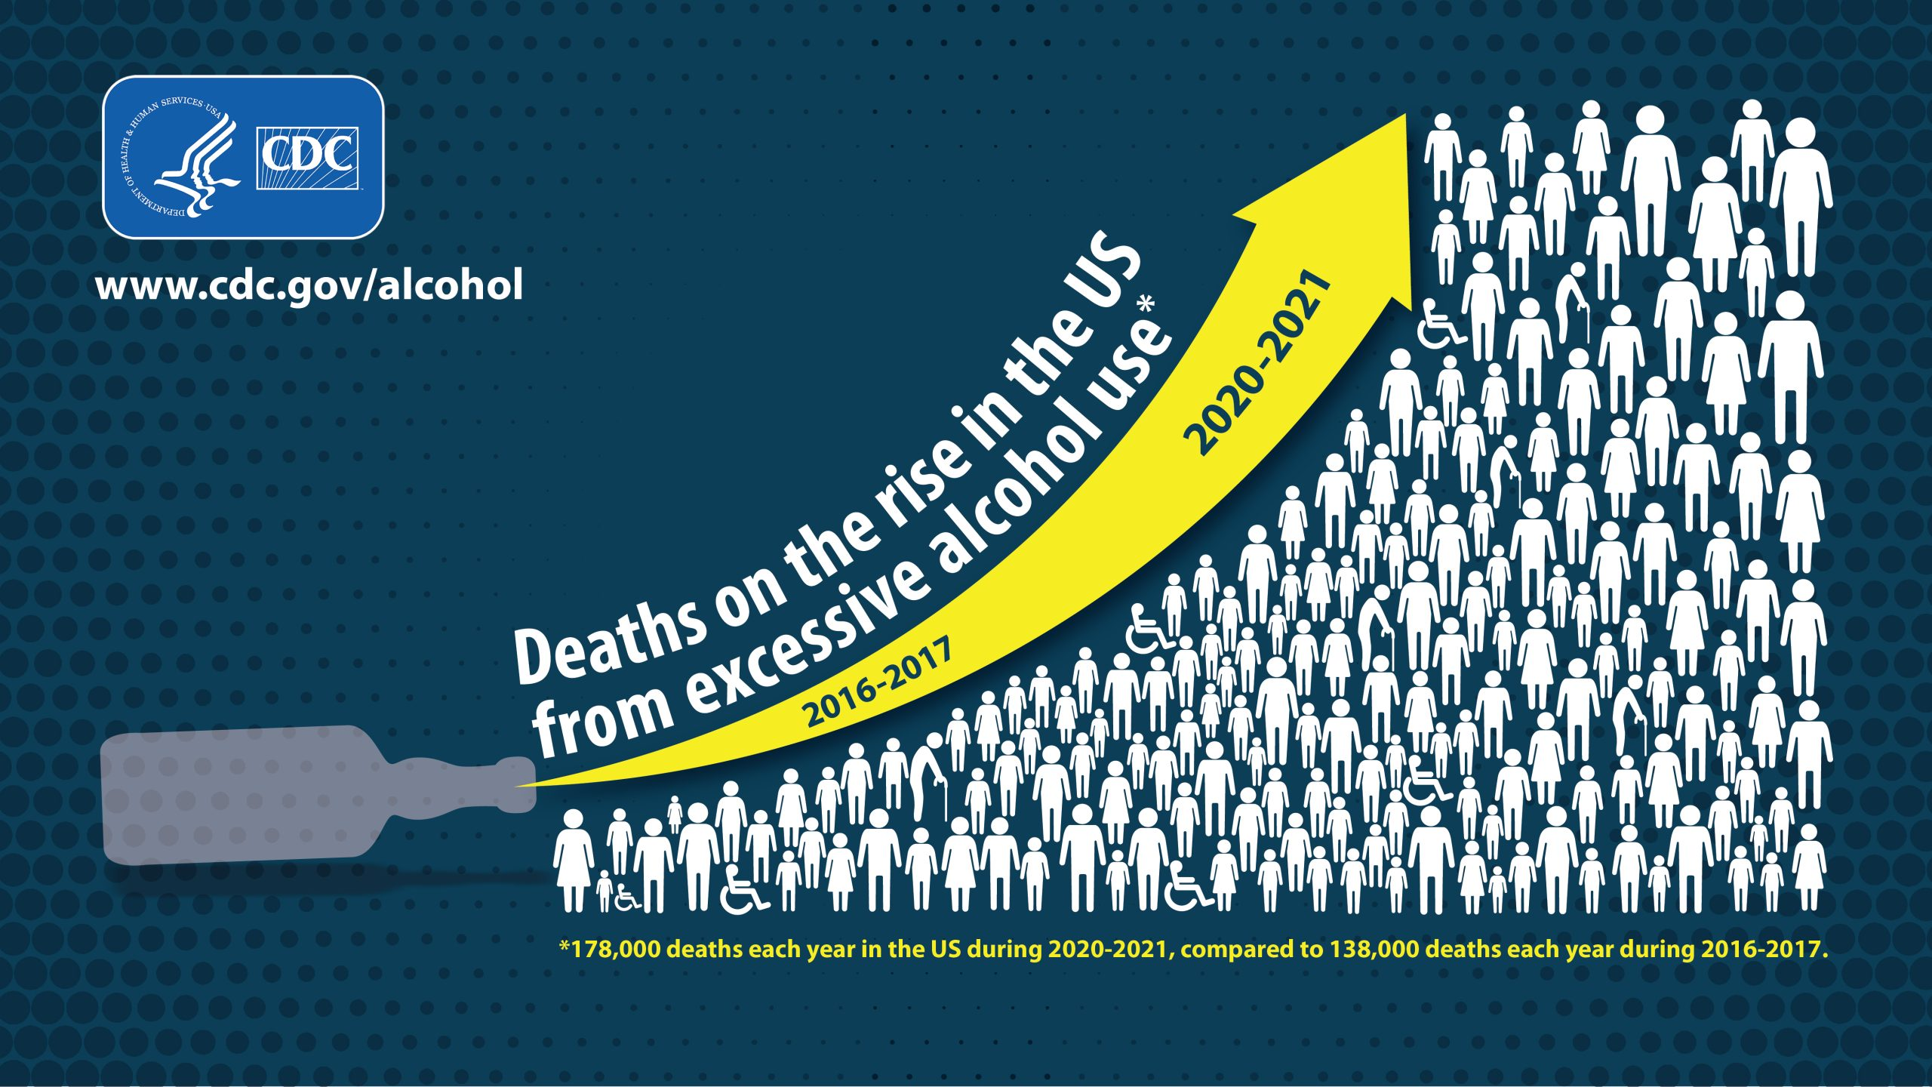

Slide 33
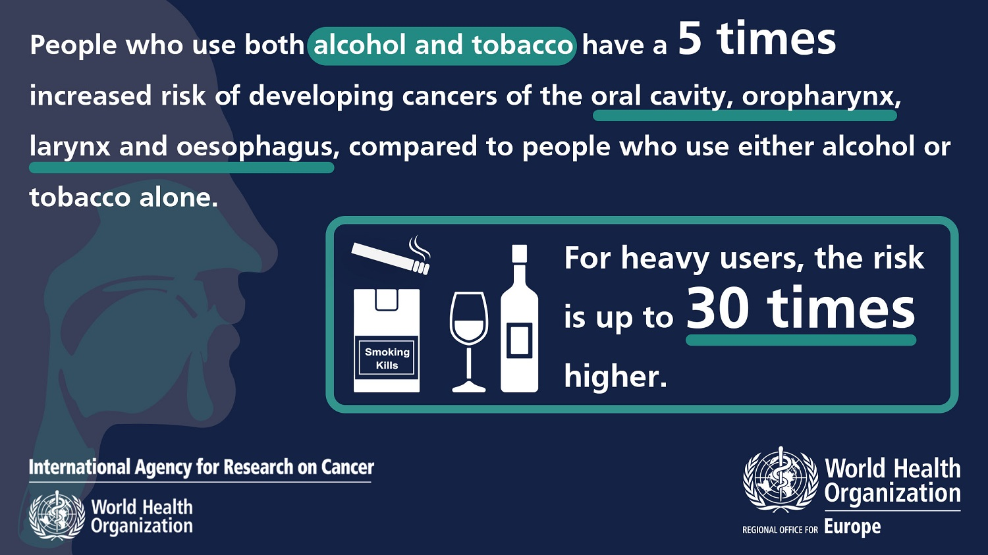

Slide 34


Slide 35
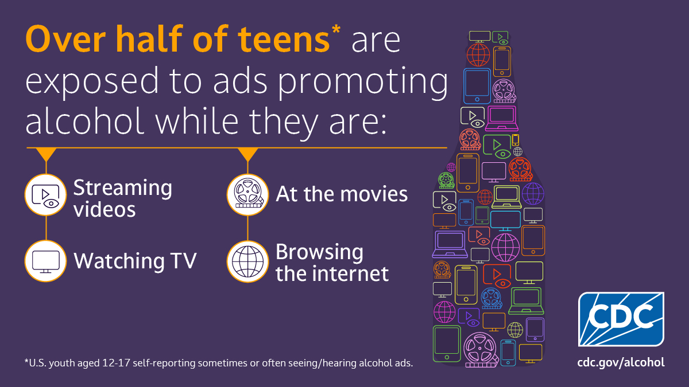

Slide 36
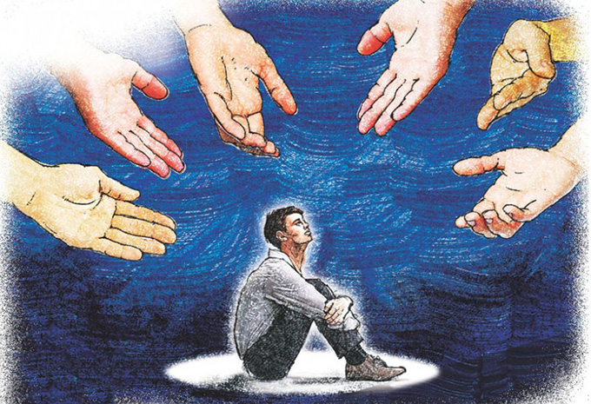
Η σημαντικοτητα τησ εγκαιρησ διαγνωσησ και θεραπειασ
Οι ψυχικές παθήσεις μπορεί:
● Nα αντιμετωπιστούν αποτελεσματικά
● Είναι σημαντικό να αναγνωρίσει κανείς τις πρώτες ενδείξεις, καθώς και να έχει πρόσβαση από νωρίς σε μία αποτελεσματική θεραπευτική αγωγή
●Όσο νωρίτερα αρχίσει η θεραπευτική αγωγή, τόσο καλύτερη φαίνεται να είναι η πορεία της νόσου
Η καθυστέρηση της διαγνωσης και της κατάλληλης θεραπευτικής αγωγής :
«μπορεί να επιδεινώσει τις συνέπειες των ψυχικών διαταραχών στα παιδιά,τους εφήβους και φοιτητές, με αρνητικές επιδράσεις στην εκπαίδευση, τις σχέσεις και τη γενική ευημερία τους»
Η ΕΓΚΑΙΡΗ ΑΝΑΓΝΩΡΙΣΗ ΚΑΙ ΑΝΤΙΜΕΤΩΠΙΣΗ ΤΗΣ ΠΑΡΟΥΣΙΑΣ ΨΥΧΟΠΑΘΟΛΟΓΙΑΣ, ΜΕΣΩ ΕΥΑΙΣΘΗΤΟΠΟΙΗΣΗΣ ΤΟΥ ΙΔΙΟΥ ΤΟΥ ΠΑΙΔΙΟΥ ΤΟΥ ΕΦΗΒΟΥ ΚΑΙ ΤΟΥ ΦΟΙΤΗΤΗ, ΤΗΣ ΟΙΚΟΓΕΝΕΙΑΣ ΤΟΥΣ ΚΑΙ ΤΟΥ ΣΧΟΛΙΚΟΥ/IKOY ΠΕΡΙΒΑΛΟΝΤΟΣ ΠΑΡΕΧΕΙ:
ΤΗΝ ΔΥΝΑΤΟΤΗΤΑ ΤΗΣ ΣΥΝΕΧΙΣΗΣ ΤΗΣ ΦΥΣΙΟΛΟΓΙΚΗΣ ΑΝΑΠΤΥΞΗΣ ΚΑΙ ΠΟΡΕΙΑΣ ΤΟΥ ΑΤΟΜΟΥ
  ΤΗΝ ΠΡΟΛΗΨΗ ΤΗΣ ΧΡΟΝΙΟΤΗΤΑΣ ΤΗΣ ΝΟΣΟΥ
  ΚΑΙ ΤΗΝ ΦΥΣΙΟΛΟΓΙΚΗ ΑΝΑΠΤΥΞΗ ΚΑΙ ΤΗΝ ΠΑΡΑΓΩΓΙΚΗ ΕΝΗΛΙΚΙΩΣΗ ΤΟΥ

Slide 37
στρατηγικεσ who ΓΙΑ ΠΡΟΛΗΨΗ ΕΓΚΑΙΡΗ ΔΙΑΓΝΩΣΗ ΚΑΙ ΘΕΡΑΠΕΙΑ
Αναγνωρίσει και αντιμετώπισει των αναγκών παιδιών εφήβων και νέων με προβλήματα ψυχικής υγείας. Αποφυγή της:
Ιδρυματοποίησης, υπεριατροποίησης, η προτεραιότητα σε μη φαρμακολογικές προσεγγίσεις
Ο σεβασμός των δικαιωμάτων των παιδιών σύμφωνα με τη Σύμβαση των Ηνωμένων Εθνών για τα Δικαιώματα του
Ο WHO εργάζεται σε στρατηγικές, προγράμματα και εργαλεία για να βοηθήσει τις κυβερνήσεις να ανταποκριθούν στις ανάγκες υγείας των παιδιών εφήβων και νέων
Ο WHO αναπτύσσει και δοκιμάζει κλιμακούμενες ψυχολογικές παρεμβάσεις για την αντιμετώπιση συναισθηματικών διαταραχών των παιδιών και εφήβων και καθοδήγηση σχετικά με τις υπηρεσίες ψυχικής υγείας
Ο WHO έχει επίσης αναπτύξει μια ενότητα για τις Ψυχικές και Συμπεριφορικές Διαταραχές Παιδιών και Εφήβων ως μέρος του Οδηγού Παρέμβασης mhGAP 2.0.
Αυτός ο Οδηγός παρέχει κλινικά πρωτόκολλα βασισμένα σε στοιχεία για την αξιολόγηση και τη διαχείριση μιας σειράς καταστάσεων ψυχικής υγείας σε μη εξειδικευμένα περιβάλλοντα φροντίδας
Η Πρωτοβουλία Helping Adolescents Thrive (HAT) είναι μια κοινή προσπάθεια WHO-UNICEF
για την ενίσχυση πολιτικών και προγραμμάτων για την ψυχική υγεία των εφήβων
Την προαγωγή της ψυχικής υγείας και η πρόληψη καταστάσεων ψυχικής υγείας
Την βοηθεία στην πρόληψη του αυτοτραυματισμού και άλλων επικίνδυνων συμπεριφορών, όπως η επιβλαβής χρήση αλκοόλ και ναρκωτικών, που έχουν αρνητικό αντίκτυπο στην ψυχική και σωματική υγεία των νέων

Slide 38
Προγραμματα Ψυχοεκπαιδευσησ
Ενσωμάτωση στα αναλυτικά προγράμματα σπουδών στοχευμένα και διαχρονικά προγράματα πρωτογενούς πρόληψης, αγωγής και προαγωγής γείας
Σχεδιασμός και αναπτύξη κατάλληλων προγραμμάτων για αλλλαγή στασέων, αποψέων και πεποιθήσεων επικίνδυνων συμπεριφορών υγείας γιά υιοθέτηση νέων και ασφαλών τρόπων ζωής
Ψυχοεκπαίδευση όλων των μαθητών και φοιτητών για ανάπτυξη ατομικών και κοινωνικών δεξιοτήτων για προετοιμασία στούς νέους ρόλους που έχουν και θα αναλάβουν στο μέλλον
Ενίσχυση των κέντρων ψυχολογικής συμβουλευτικής των σχολείων και των πανεπιστημίων με εξιδικευμένους επαγελματίες ψυχικής υγείας
Ανάπτυξη ενημερωτικών προγραμμάτων απο των κέντρων ψυχολογικής συμβουλευτικής των σχολείων και των πανεπιστημίων για γονείς, δασκάλους, καθηγητές και ακαδημαϊκους για εγκαίρη και σωστή αναγνώριση τυχών αποκλείνουσας και ψυχοπαθολογικής συμπεριφοράς
Αναπτύξη ισχυρών μηχανισμών αντιμετώπισης στρεσογόνων καταστάσεων
Ανάπτυξη ατομικών και κοινωνικών υποστηρικτικών δικτύων
Ανάπτυξη ισχυρών προσωπικοτήτων

Slide 39
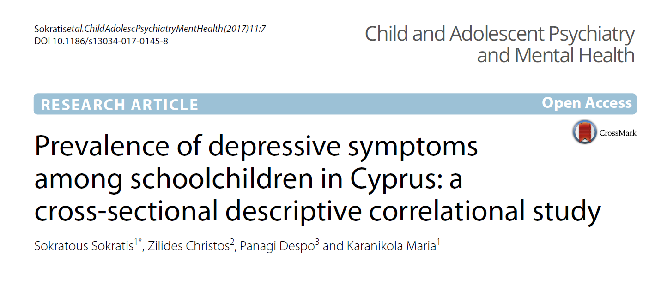
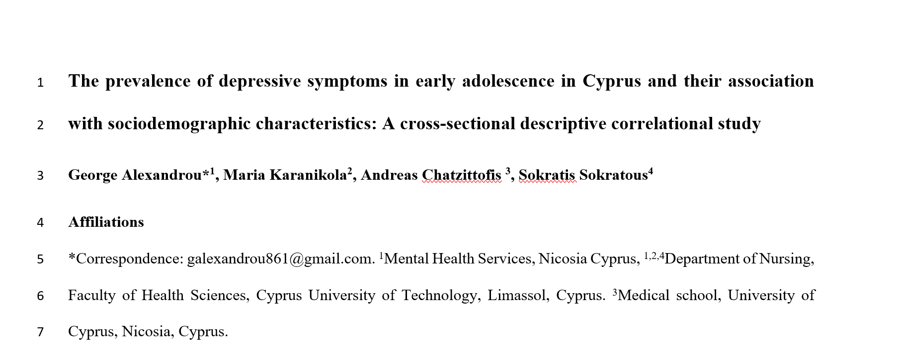
ΕΠΙΔΗΜΙΟΛΟΓΙΚΕΣ ΜΕΛΕΤΕΣ ΤΩΝ ΔΙΑΤΑΡΑΧΩΝ ΨΥΧΙΚΗΣ ΥΓΕΙΑΣ ΠΑΙΔΙΩΝ/ΕΦΗΒΩΝ ΚΑΙ ΦΟΙΤΗΤΩΝ ΠΟΥ
ΠΡΑΓΜΑΤΟΠΟΙΗΘΗΚΑΝ ΑΠΟ ΤΟ ΤΜΗΜΑ ΝΟΣΗΛΕΥΤΙΚΗΣ ΤΟΥ ΤΕΠΑΚ
ΣΕ ΠΑΙΔΙΑ

Slide 40
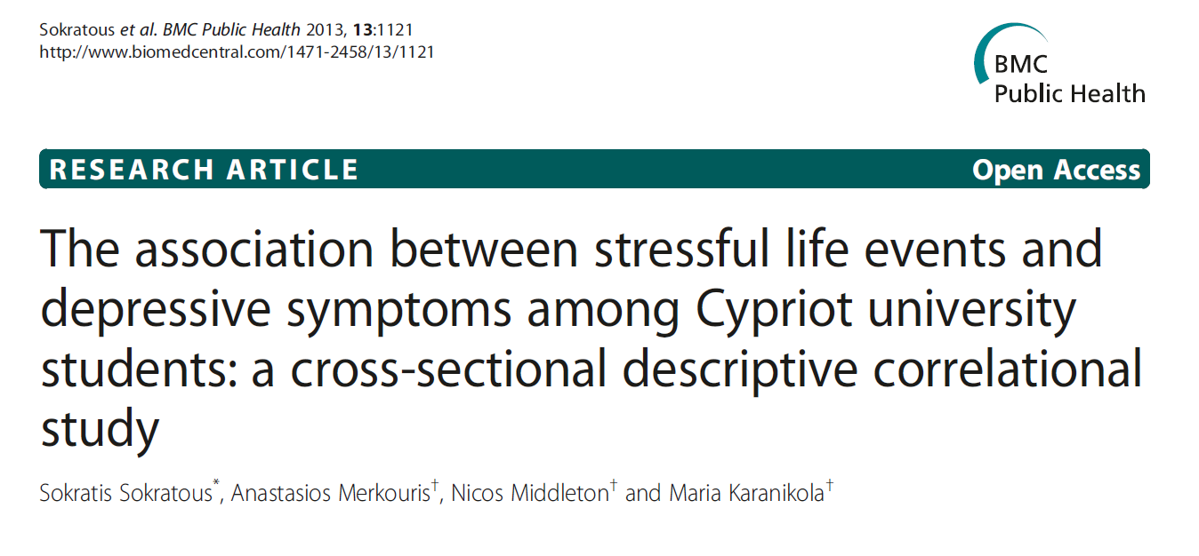
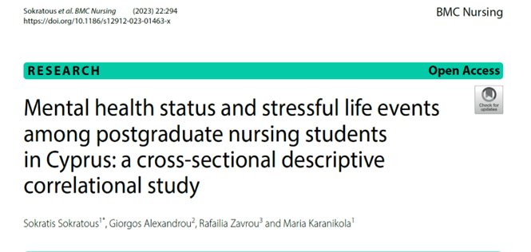
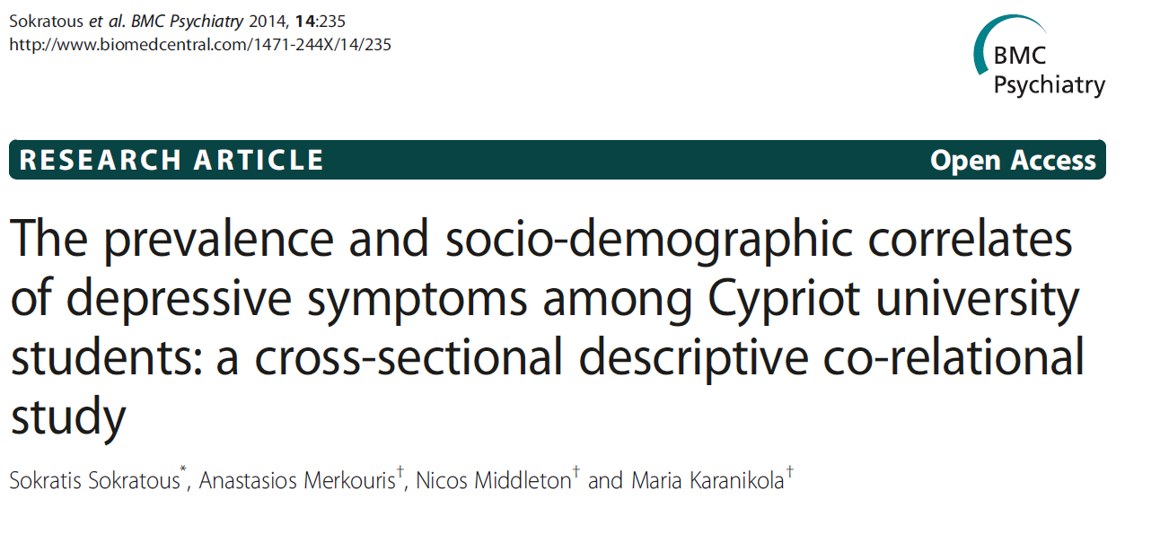
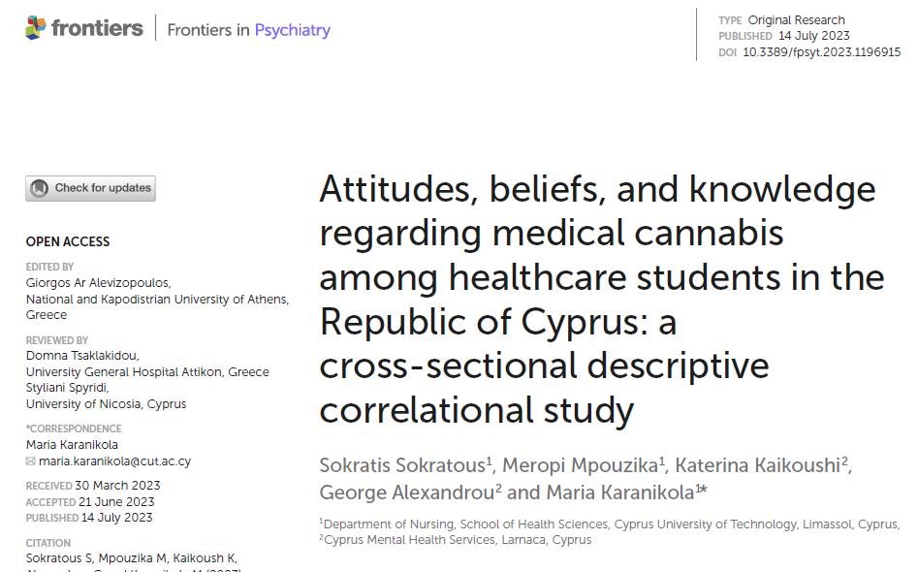
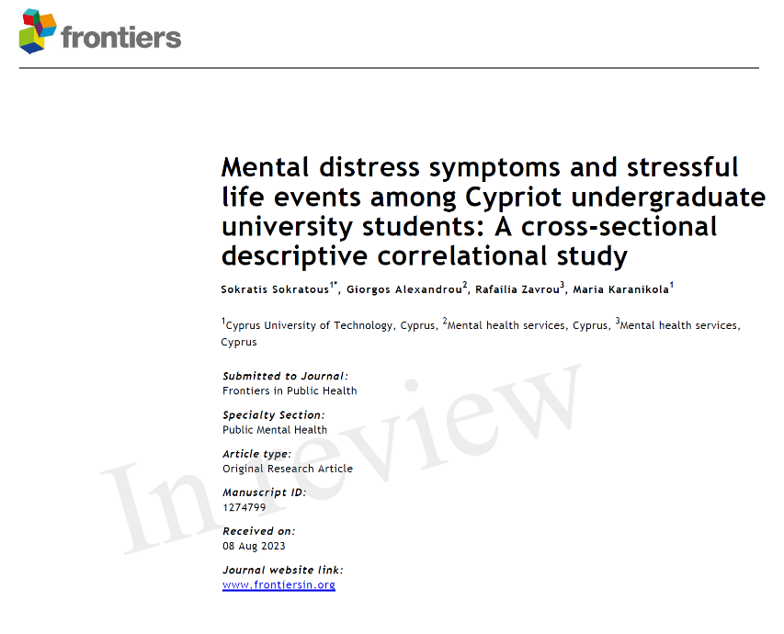
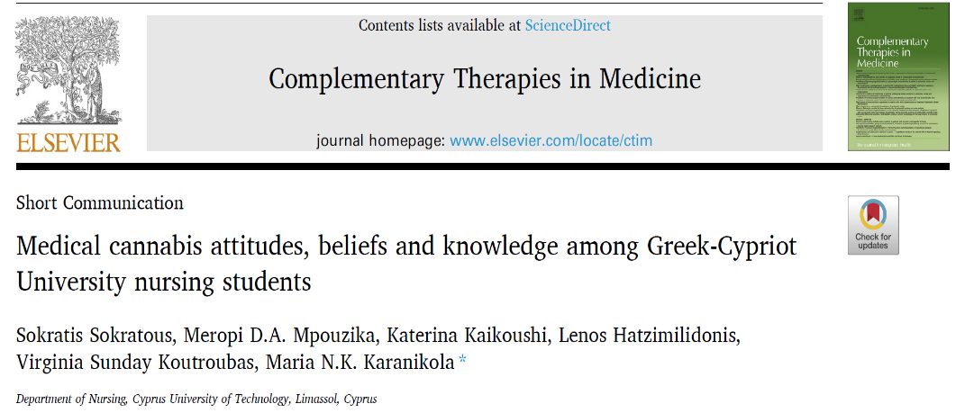
ΕΠΙΔΗΜΙΟΛΟΓΙΚΕΣ ΜΕΛΕΤΕΣ ΤΩΝ ΔΙΑΤΑΡΑΧΩΝ ΨΥΧΙΚΗΣ ΥΓΕΙΑΣ ΠΑΙΔΙΩΝ ΚΑΙ ΕΦΗΒΩΝ ΚΑΙ ΦΟΙΤΗΤΩΝ ΠΟΥ ΠΡΑΓΜΑΤΟΠΟΙΗΘΗΚΑΝ ΑΠΟ ΤΟ ΤΜΗΜΑ ΝΟΣΗΛΕΥΤΙΚΗΣ ΤΟΥ ΤΕΠΑΚ
ΣΕ ΦΟΙΤΗΤΕΣ

Slide 41



ΕΥΧΗ ΟΛΩΝ MAΣ:
H ΨΥΧΙΚΗ ΥΓΕΙΑ ΟΛΩΝ ΠΑΙΔΙΩΝ ΕΦΗΒΩΝ ΚΑΙ ΦΟΙΤΗΤΩΝ

